Slide 1


"EFTP y género"
Cecilia Barbieri
UNESCO
Seminario “Educación para la Formación Técnico Profesional con Perspectiva de Género”
23 de septiembre de 2016

Slide 2
Estructura
1. ¿Por qué la EFTP y la igualdad de género?
2. Brechas de género: los datos
3. Factores que promueven la igualdad de género en la EFTP: 'prácticas prometedoras'
4. Cursos de acción sugeridos

Slide 3
1. ¿Por qué la EFTP y la igualdad de género?

Slide 4
¿Por qué la EFTP y la igualdad de género?
Disparidades de género en el acceso
Sin embargo, la EFTP contribuye a un desarrollo humano equitativo y sostenible, lo que facilita el acceso de la "estrategia redistributiva" (Marope et al, 2015)
El contenido de los cursos de la EFTP puede promover la igualdad de género

Slide 5
Marco de políticas
MUNDIAL
ODS 4/ Agenda de Educación 2030
Consenso de Shanghái (Tercer congreso internacional sobre EFTP, 2012)
Plataforma de acción de Beijing (1995): integración del género
Convenciones de la OIT
UNESCO
Plan de acción de la UNESCO de la prioridad “Igualdad de género” de la UNESCO para 2014-2021
Estrategia EFTP de la UNESCO para 2016-2021
INSTITUCIONAL
¿Objetivo/misión de las instituciones de capacitación?

Slide 6
Contexto regional
>22 millones de personas jóvenes de América Latina y el Caribe no estudia ni trabaja. Casi el 70% son mujeres.
Las mujeres ganan entre 60% y 90% del promedio de ingresos de los hombres, y el 54% de las mujeres en la región trabajan en el sector informal (OIT)
Las intervenciones han tenido la tendencia a enfocarse en las capacidades de poca destreza, que no necesariamente garantizan un empleo sostenible

Slide 7
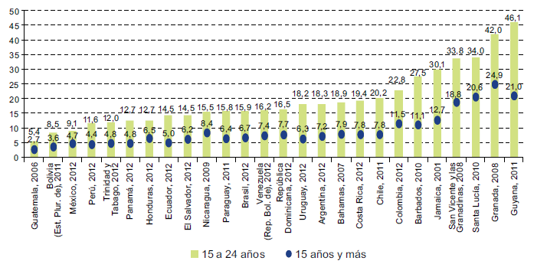
8
Tendencias del mercado laboral
El desempleo ya es alto entre personas de 15 a 24 años
Tasas de desempleo por grupo etario. América Latina y el Caribe (26 países, alrededor de 2012 o último año disponible) (CEPAL, 2015)

Slide 8
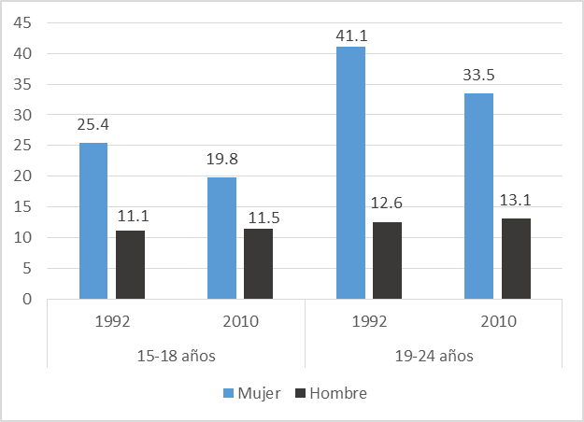
11
El fenómeno "ninis" por sexo
Diferencia importantes que aumentan en las personas entre 19 y 24 años
% de Ninis según sexo por tramo de edad, años 1992 y 2010
(Banco Mundial, 2016)

Slide 9
Se tiene que promover la igualdad de género
en la participación en la EFTP (acceso/entornos de aprendizaje seguros)...
dentro de la EFTP (contenido, contextos y prácticas, modos de entrega y evaluaciones)...
y a través de la EFTP (objetivos de aprendizaje, vida y oportunidades laborales)

Slide 10
2. Brechas de género: los datos

Slide 11
Brechas de género: los datos
44% de los estudiantes de programas profesionales vocacionales a nivel mundial son mujeres
% aumenta en el nivel secundario superior a medida que el índice de paridad de género se acerca a 1
Las disparidades de género impiden la expansión de la EFTP

Slide 12
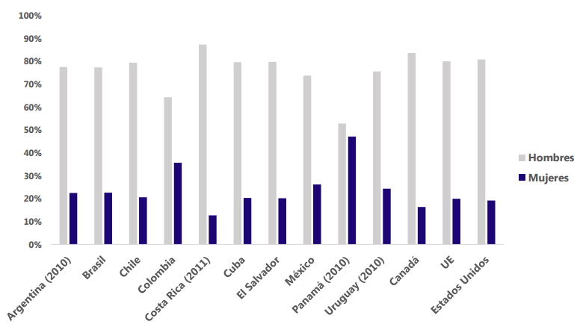
Brecha de género en el campo de CTIM: las mujeres están significativamente superadas en número por los hombres en ingeniería
Fuente: National Science Foundation, Science and Engineering Indicators, 2016.

Slide 13
Brechas de género: los datos – EFTP no formal
Falta de datos sistemáticos
La EFTP no formal por lo general apunta a mujeres u hombres, y puede verse afectada por estereotipos de género
Enfoque en el género como estrategia
¿Resultados?

Slide 14
Brechas de género: los datos - pasantías
Por lo general, dominadas por hombres
Concentradas en empleos tradicionales
Considerar extender a otros sectores, por ejemplo, el sector de los servicios

Slide 15
Brechas de género: los datos - contexto social
Actitudes sociales y valores
Responsabilidades del hogar y la familia
Percepción de los costos y beneficios de la educación de niñas y mujeres
Políticas de acceso discriminatorias
Seguridad personal
División rural/urbana
Mundialmente, las mujeres son más proclives a temer al fracaso de sus empresas comerciales (Singer, 2014)

Slide 16
3. Factores que promueven la igualdad de género en la EFTP: 'prácticas prometedoras'

Slide 17
Factores para promover la igualdad de género en la EFTP: contexto social
Aumentar el apoyo práctico de los miembros de la familia
Sistemas de mentoría
Sesiones comunitarias de sensibilización de género
Orientación profesional
Visibilidad de mujeres y hombres en empleos no tradicionales
Aumentar la confianza de las niñas

Slide 18
Factores para promover la igualdad de género en la EFTP: contexto económico
Mejor información sobre el mercado laboral
Becas, programas gratuitos de capacitación, cursos dentro del empleo
Transferencias en efectivo

Slide 19
3. Factores para promover la igualdad de género en la EFTP: contexto institucional
  Difusión abiertade cursos
  Capacitación en integración de género para profesores
  Plan enfocado en el género
  Vínculos relevantes con el sector privado, el gobierno y la sociedad civil
  Horarios flexibles
  ¿Modalidad de entrega?
  Seguridad garantizada

Slide 20
Factores para promover la igualdad de género en la EFTP: forma y contenido de los cursos
  Conciencia de género como una competencia básica de la EFTP
  Los currículos, materiales de enseñanza y sesiones prácticas deben considerar el género y cambiar la forma en que se concibe el mismo

Slide 21
3. Factores que promueven la igualdad de género en la EFTP: interacciones entre profesor/ estudiante y capacitador/persona en formación
Más mujeres profesoras y capacitadores en trabajos no tradicionales
Capacitación de orientación de género
Participación del profesor/capacitador en la integración del género en actividades y materiales
Identificar las conductas y las prácticas intimidatorias 'escondidas'

Slide 22
Factores que promueven la igualdad de género en la EFTP: enseñanza no formal
Combinar con educación en habilidades para la vida
Capacitación de habilidades sociales y de gestión
Factores analizados que previenen o impiden que las mujeres hagan negocios
Información actualizada sobre emprendimientos
Redes de mujeres emprendedores movilizadas
Mujeres graduadas con acceso a fuentes de crédito y financiamiento

Slide 23
Factores para promover la igualdad de género en la EFTP: contexto del mercado laboral
Leyes y políticas sociales con conciencia de género
Digitalización del trabajo y nuevas tecnologías abren nuevas oportunidades
TIC como un sector de empleo en expansión
Abordar los prejuicios del empleador y los estereotipos

Slide 24
Una práctica que promete: Laboratoria, Código Que Transforma (Chile, México, Perú)
Capacitación >500 mujeres jóvenes de contextos de bajos recursos en capacidades de codificación y programación de softwares.
Programa de 5 meses
Apoyo pos-graduación entregado
Colaboración

Slide 25
Una práctica que promete: Laboratoria, Código Que Transforma - resultados
Gran probabilidad de encontrar empleo
Una tienda virtual emplea graduados que esperan otras ofertas
Desarrollo de carrera a largo plazo

Slide 26
Una práctica que promete: Laboratoria, Código Que Transforma – otras mejoras
Familia y relaciones maritales - ¿efectos en el curso de la equidad de género?
¿Actitudes de las codificadores mujeres ante el género?
Sección de curso sobre conciencia de género y derechos de las mujeres

Slide 27
4. El camino a recorrer

Slide 28
¿Cuáles son los pasos para el futuro?
Aumentar la participación de las mujeres en los 'nuevos' sectores económicos
Diseñar medidas regionales y internacionales de EFTP no formal
Compartir y circular material de conocimiento que promueva la paridad de género en la EFTP
Promover una comprensión más integrada de cómo el género, la EFTP y el contexto más amplios operan.

Slide 29
Muchas gracias

